Slide 1


Slide 2

Tự nhiên và xã hội
Bài : Ôn tập chủ đề trường học
SGK/ 40

Slide 3
Hoạt động Khởi động
Cả lớp hát bài :lớp chúng ta đoàn kết

Slide 4

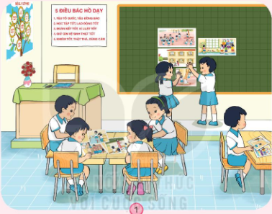
Hoạt động thực hành chia sẻ tranh sưu tầm để trang trí lớp

Slide 5
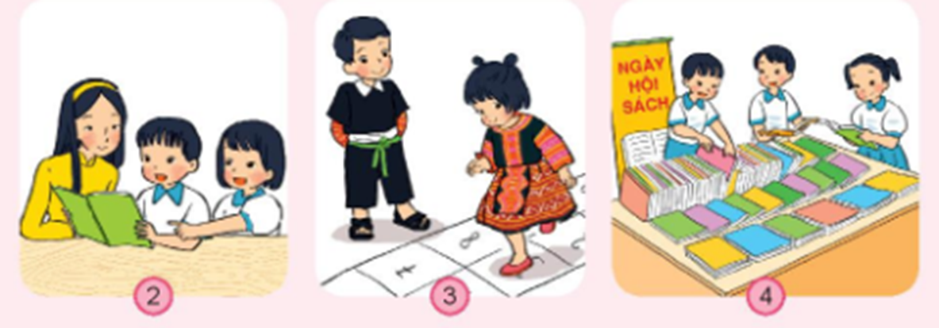
Em làm hướng dẫn viên du lich:

Slide 6
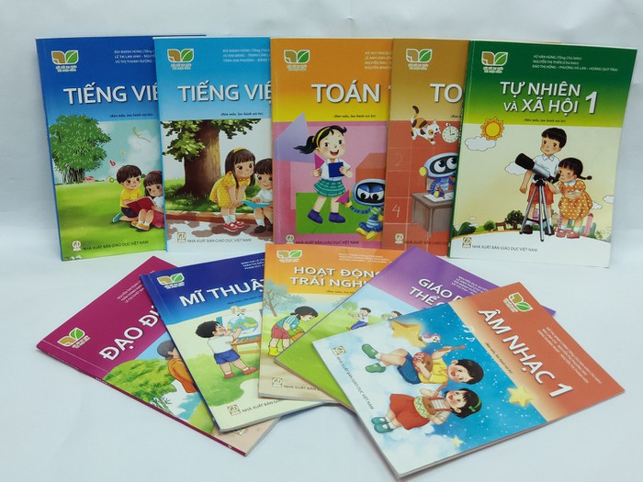
!
TRÂN TRỌNG CẢM ƠN QUÝ THẦY CÔ! Kính chúc sức khỏe!
Cảm ơn các em!
Chúc các em học giỏi

Slide 7
Tiết 2-3
Luyện tập ứng xử tình huống

Slide 8

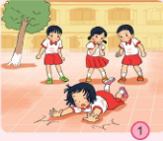
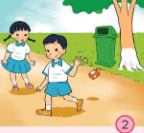
Hoạt động vận dụng

Slide 9
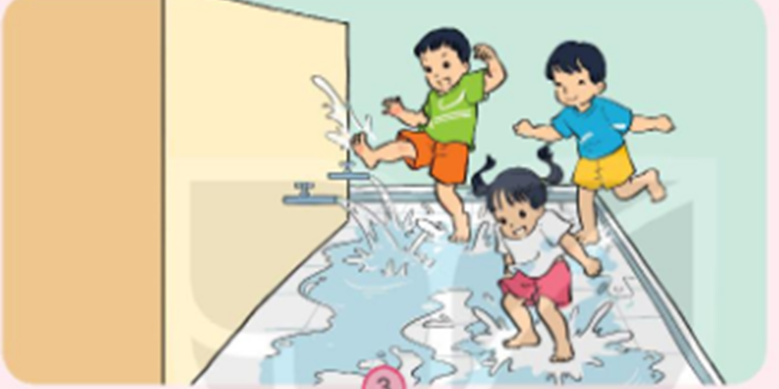

Slide 10
Kết luận:
Cần giữ vệ sinh lớp học, đoàn kết giúp đỡ bạn, tiết kiệm nước sinh hoạt ở trường

Slide 11
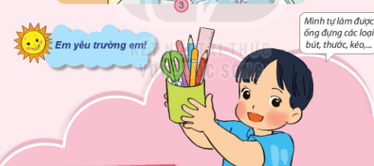
Hoạt động 2 Vận dụng
Mình cùng làm đồ dùng học tập từ sản phẩm tái chế nhé!

Slide 12
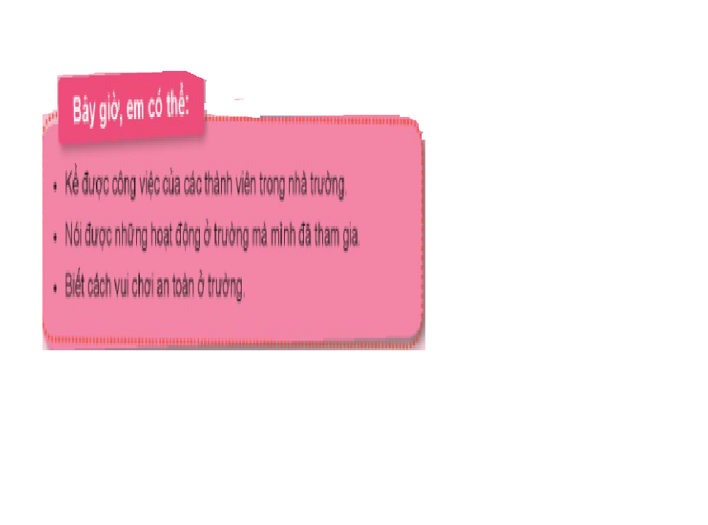
Kết luận:

Slide 13
!
TRÂN TRỌNG CẢM ƠN QUÝ THẦY CÔ! Kính chúc sức khỏe!
Cảm ơn các em!
Chúc các em học giỏi

